Slide 1
前馈视频高斯光学虚化
思路与可行性验证
汇报人：孟辰洋
2026.11.11

Slide 2







虚化可以看成光圈上多个视角的叠加
子视角（64 个中的 3 个）
64 个子视角平均
物理渲染真值
平均
光圈平面
每个点是一个子相机
下排为上排的局部放大；对焦 5.0 m、f/1.4
3DGS 渲染任意视角的成本很低，可以直接按光圈积分得到虚化，焦点和光圈都是用户参数。

Slide 3

前景虚化后会透出被挡住的背景
前景（虚化）
光圈下半部分的光线
绕过前景，看到背后的点
MPIB（ECCV 2022）Fig. 1：前景边缘的部分遮挡效果
镜头光圈
背景（对焦）
要做对前景边缘的虚化，必须知道前景背后的内容；单张图只能补全，视频里这些内容常在其他帧出现过。

Slide 4
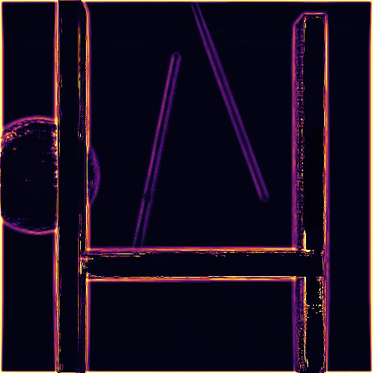
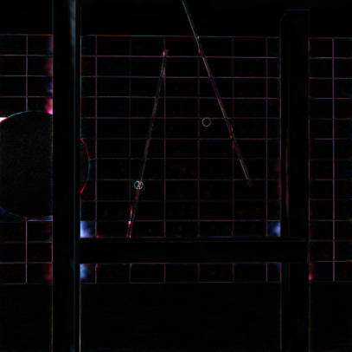
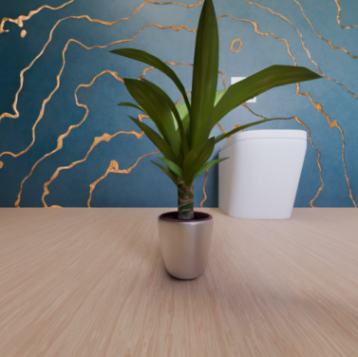
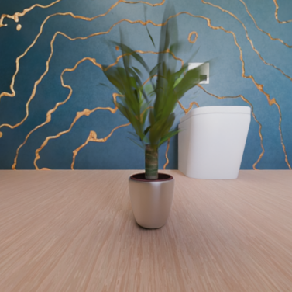
现有前馈高斯都难以保持当前帧的像素
按深度直接生成高斯
单图前馈高斯（SHARP）
视频前馈高斯（MoVieS）
输入帧
多帧拼出的当前帧
可见层透光图（越亮漏得越多）
光圈为 0 时与输入图的误差 ×5
运动的叶片被多帧平均，出现重影
估计深度下边缘出现裂缝
焦内比学习式高斯低约 7 dB
重渲染输入帧只有 38–39 dB
被遮挡的后层由网络补全
焦内比 2.5D 方法低 2–12 dB
可见层既需要学习式的高斯构造，也需要锚定当前帧的输入像素。

Slide 5
系统构想：可见层锚定当前帧，隐藏层取自视频
几何前端
多帧一致的深度与相机位姿
借鉴：DA3 多视角深度 + 视频多视角校准
输入
手持视频
点选对焦主体
光圈大小
③ 物理光圈渲染
子相机渲染 → 按深度合成 → 平均
借鉴：光场重对焦
输出
可随时改焦点和光圈的虚化视频
① 可见层
当前帧像素锚定的前馈高斯
借鉴：SHARP 两层前馈高斯
② 隐藏层
视频缓存，只在光圈会看到的边缘取用
借鉴：StreamSplat 视频记忆；MPIB 部分遮挡
网络只负责场景内容，虚化由物理相机决定，换焦点、换光圈只需重新渲染。

Slide 6
现有工作各自覆盖了一部分
方法 | 前馈 | 视频输入 | 当前帧保真 | 被遮挡内容 | 物理光圈 | 时序一致
BokehMe 等 2.5D 方法 | ✓ | 单图 / 逐帧 | ✓ | ✗ | △ | ✗
MPIB、Dr.Bokeh | ✓ | 单图 | ✓ | △ 网络补全 | ✓ | ✗
Any-to-Bokeh（视频扩散） | ✓ | ✓ | △ | ✗ | ✗ 生成式 | △
Vid2Bokeh | ✓ | 单图 | △ | ✗ | ✗ 生成式 | ✗
SHARP 等单图前馈高斯 | ✓ | 单图 | △ | △ 网络补全 | ✗ 新视角 | ✗
视频高斯（MoVieS、StreamSplat） | ✓ | ✓ | ✗ | △ | ✗ | ✓
景深高斯（DOF-GS、DoF-Gaussian、CoCoGaussian） | 逐场景优化 | 静态多视角 | ✓ | △ | △ 近似 | —
本方案目标 | ✓ | ✓ | ✓ | ✓ 视频取回 | ✓ | ✓
就目前检索到的文献，还没有看到同时满足这六项的工作。

Slide 7





受控场景：被遮挡层与光圈渲染两项前提成立
Blender 手持视频，带物理景深真值
可恢复区域 PSNR（dB，越高越好，f/1.4）
对焦 1.4 m
对焦 5.0 m
前景边缘局部（对焦 5.0 m）
64 个子视角积分 vs 物理真值（全图 PSNR）
52.6 dB
对焦 1.4 m
53.9 dB
对焦 5.0 m
物理真值
只有可见层
加入被遮挡层
补上真实被遮挡内容后，可恢复区域提升 1.9–6.2 dB；子视角积分与物理真值高度一致。

Slide 8
学习式高斯 + 像素锚定：与 BokehMe 的对比
全图 PSNR（dB，越高越好）
全图 LPIPS（越低越好）
连续 8 帧的时序变化误差（越低越好） | BokehMe（SHARP 深度） | SHARP 两层 | SHARP + 像素锚定
对焦 1.4 m | 0.0114 | 0.0126 | 0.0107
对焦 5.0 m | 0.0102 | 0.0140 | 0.0088
加入像素锚定后，两档焦点的 PSNR 和 LPIPS 都优于同深度的 BokehMe，连续帧的变化误差也更低。

Slide 9
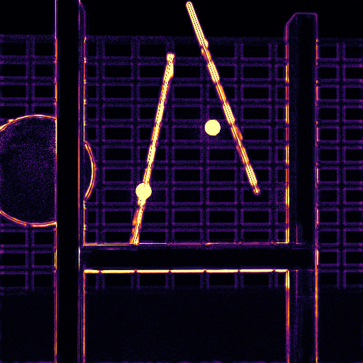
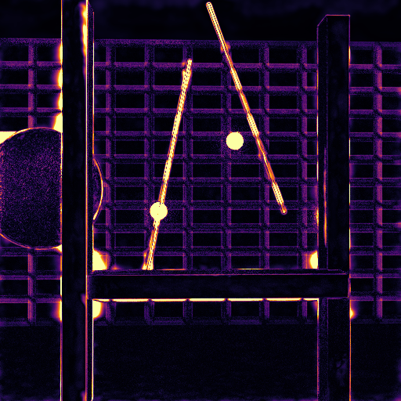
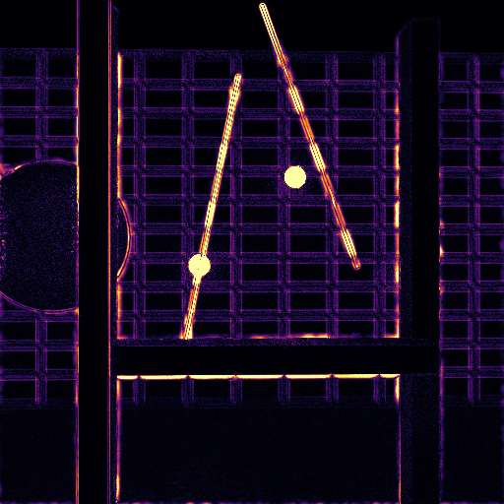
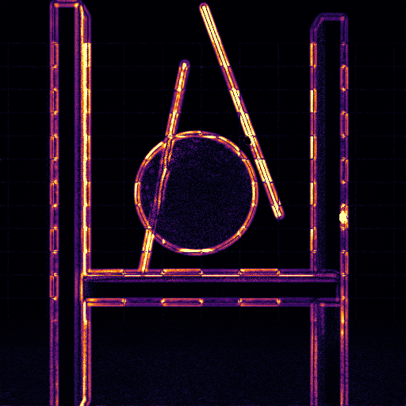
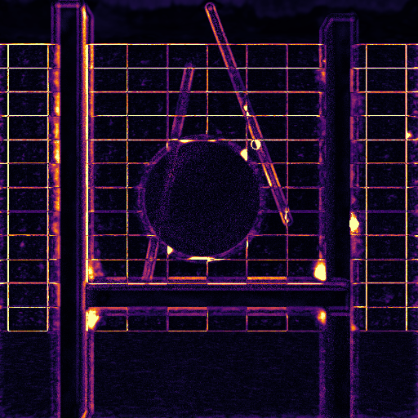
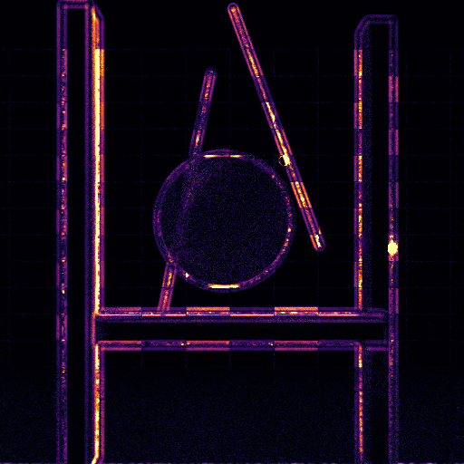
误差分布：锚定消除了背景纹理上的误差
物理真值
BokehMe 误差
SHARP 两层误差
加像素锚定后误差
≥0.04
对焦
1.4 m
对焦
5.0 m
0
锚定消除了 SHARP 在背景纹理上的误差，整体误差低于 BokehMe（f/1.4，第 1 / 30 帧）。

Slide 10
当前问题与下一步
视频隐藏层：收益空间存在，规则检索拿不到
几何一致时，真实隐藏层在远焦全图 +1.5 dB
规则检索只拿到很小一部分，需要学习式聚合
风险
真实视频的相机位姿：估计位姿的尺度不一致
目前只在一个受控场景上验证
当前
1 检索诊断
并行准备合成训练数据
2 是否进入训练
11 月底决定
3 网络训练
12 月
4 真实视频评测
1 月
目标 ICCV 2027（3 月上旬截稿），11 月底根据隐藏层的验证结果决定是否进入训练。

